Slide 1
第 5 章 同 步
5.1 背 景
5.2 临 界 区 问 题
5.3 Peterson 方 案
5.4 硬 件 互 斥
5.5 自 旋 锁
5.6 信 号 量
5.7 用信号量解决同步问题
5.8 管程
5.9 实际操作系统同步工具
5.10 死 锁
大连海事大学 计算机科学与技术系
Notes:
Pererson方案：结合了标记和轮转
服务于同一应用的多个线程，总是会有或多或少的联系，
在程序表现上，就是不同的线程会时不时地访问或更新相同的共享数据，
或者在某些特定的时间点上需要保证特定的线程执行顺序。这就要通过线程同步技术来实现。

Slide 2
5.1 背 景
教材P139
线程通过有界缓冲区共享内存
生产者线程
消费者线程
while (true) {
while(counter== BUFFER_SIZE)
;
buffer[in] = next produced; in = (in + 1) % BUFFER_SIZE;
counter++;
}
while (true) {
while(counter== 0)
;
next consumed = buffer[out];
out = (out + 1) % BUFFER_SIZE;
counter--;
}
假设counter的值为5:
生产者消费者各执行一次，counter的值是多少？
Notes:
并发或并行执行如何影响数据的完整性
图3-13和图3-14中，缓冲区最多BUFFER_SIZE-1项
增加一个变量counter, 初值为0

Slide 3
线程通过有界缓冲区共享内存
初始情况
生产者线程
消费者线程
counter = 5;
register₁ = counter;
register₁ = register₁ +1;
counter = register₁;
register₂ = counter;
register₂ = register₂ - 1;
counter = register₂
可能的执行序列 1
可能的执行序列 2
register₁ = counter;
register₁ = register₁ + 1;
register₂ = counter;
register₂ = register₂ - 1;
counter = register₁ ;
counter = register₂ ;
register₁ = counter;
register₁ = register₁ + 1;
register₂ = counter;
register₂ = register₂ - 1;
counter = register₂ ;
counter = register₁ ;
counter = 4;
counter = 6;
并发编程，只要有共享的数据被访问，
就有可能发生数据的破坏，加以防范。
2024/10/9

Slide 4
5.2 临 界 区 问 题
临界资源
一次仅允许一个进程访问的资源。
临界区
进程中访问临界资源的那段代码。
生产者
消费者
counter++;
counter--;
临界区
大连海事大学 计算机科学与技术系
Notes:
硬件：打印机、磁带机、屏幕等
软件：消息缓冲队列、变量、数组、缓冲区等。

Slide 5
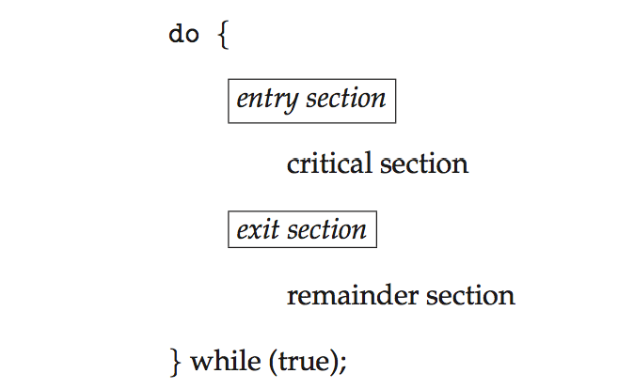
临界区的程序结构
图 5-1 访问临界区的程序结构

Slide 6
临界区进入原则
互斥(mutual exclusion)
如果一个线程在临界区中执行，则其它线程不允许进入
有空让进(progress)
若干线程要求进入空闲临界区时，应尽快使一个线程进入
有限等待(bounded waiting)
从线程发出请求到允许进入，不能无限等待

Slide 7
5.3 Peterson 方 案
两个线程交替访问临界区的软件方法，
结合了标记法和轮转法
轮到哪个线程进入临界区
int turn;
boolean flag[2];
true:线程准备进入临界区
flag[0] = true;
turn = 1;
while (flag[1] && turn == 1) ;
//表示自己想进入临界区
flag[1] = true;
turn = 0;
while (flag[0] && turn == 0) ;
//可以优先让对方进入临界区
//对方想进，自己就循环等待
临界区
临界区
flag[0] = false;
//表示自己已经不想访问临界区了
flag[1] = false;
剩余区
剩余区
线程P₀
线程P₁
满足“互斥”、“有空让进”、“有限等待”
Notes:
以前：单标志法：违背空闲让进；双标识法：违背忙则等待
Peterson于1981年提出此算法
.Peterson 想到了一种方法，如果对方都争着想进入临界区，那可以让进程尝试 “孔融让梨”，主动让对方先使用临界区
先礼让其他进程，主动把turn让给其他人

Slide 8
5.4 硬 件 互 斥
禁 止 中 断
硬 件 原 子 指 令
大连海事大学 计算机科学与技术系
Notes:
硬件方法优点：无论单处理机还是多处理机都适用;简单，容易验证其正确性
缺点：违背了 “让权等待”，会产生 “饥饿” 现象
无论硬件还是软件实现方法，只需理解执行过程，关键是软件实现方法

Slide 9
禁 止 中 断
线程A
Close_INT;
Critical_region();
Open_INT;
线程B
Close_INT;
Critical_region();
Open_INT;
屏蔽中断后时钟中断也被屏蔽、不会引发调度
同一CPU上不可能调度其它线程
用于单处理器系统
屏蔽中断仅对执行关中断指令的那个CPU有效
缺点：用户控制系统中断非常危险
教材习题 5.12 5.13
Notes:
屏蔽中断对OS本身来说是一项很有用的技术，而对于用户进程不是一种合适的机制
进程调度也要使用系统时钟
用户控制中断，可能会死机。
耗时：中断禁止消息要传递到所有处理器（教材）？
屏蔽中断仅仅对执行disable指令的那个CPU有效（现代操作系统）
进程在临界区执行期间，计算机系统不响应中断，从而不会引发调度。
2. 关中断时间过长，会影响系统效率，限制处理器交叉执行程序的能力

Slide 10
原 语
系统态下执行的具有特定功能的程序段。
目的：保证进程控制和通信的可靠性。
机器指令级的（硬件原子指令）：不允许中断。
检测和修改字的内容
交换两个字
功能级的：不允许并发执行。
常用的原语
进程的创建、 撤销、阻塞、唤醒、挂起、激活
P操作 V操作
Notes:
被高层软件调用，完成系统功能。

Slide 11
硬 件 原 子 指 令(检测和修改)
抽象指令
初值为false，表示空闲
boolean TestAndSet(boolean &target)
{
boolean rv = target;
target = true;
return rv;
}
while(TestAndSet(&lock))
;
临界区
lock = false;
剩余区
一次执行完、不中断
线程P_{i}
循环测试; 可能饥饿、死锁
复杂、用户需要了解特定机器指令的使用细节
William Stallings 著. 陈向群等译. 操作系统：精髓与设计原理.
Notes:
许多现代系统、特别是多处理器系统都有
硬件方法复杂，不能为程序员直接使用
适合单处理器或共享内存多处理器上的任何数目的进程
抽象指令。不讨论特定机器的特定指令。
原子指令的实现细节，参见计算机体系结构方面的书籍

Slide 12
（2023，7分）现要求使用 swap 指令(硬件原子指令)和布尔型变量 lock，实现临界区互斥。lock 为线程间共享的变量。lock 的值为 TRUE 时线程不能进入临界区；为 FALSE 时线程能进入临界区。某同学编写的实现临界区互斥的伪代码如（a）所示：
bool lock=FALSE;//初始化
//进入区
bool key=TRUE;
if(key==TRUE)
swap key, lock//交换key和lock的值
//临界区
lock= TRUE; //退出区
while(key==TRUE)
swap key, lock
lock=FALSE;
（a）
(1)伪代码中哪些语句存在错误，进行改正，不增加语句条数。

Slide 13
(2) （b）图中给出交换两个变量值的函数 newswap（）的代码。是否可以用函数调用语句“newswap(&key,&lock)”, 代替指令“swap key，lock” 实现临界区的互斥？为什么？
bool lock=FALSE;
//进入区
bool key=TRUE
while(key==TRUE)
swap key, lock//临界区
lock= FALSE //退出区
void newswap(bool *a, bool *b)
{
bool temp=*a;
*a=*b;
*b=temp;
}
（a）
（b）
不可以，没有原子性

Slide 14
程序中直接使用的临界区互斥方法
软件： Peterson
关中断
硬件原子指令(TestAndSet)
不适合
由普通用户实现
OS提供临界区互斥机制
Notes:
当然由系统承担这个复杂而易错的工作

Slide 15
5.5 自 旋 锁（spinlock）
不断循环测试等待锁可用
true: 锁可用
acquire() { while (!available)
; /* busy wait */
available = false;
}
release() {
available = true;
}
do {
acquire lock
release lock
remainder section
} while (true);
OS 采 用
硬件原子指令
critical section
缺点：“忙等待”，占用CPU时间。
优点：等待锁时没有上下文切换。
适用：临界区持锁时间较短、多处理器系统。
大连海事大学 计算机科学与技术系
教材习题 5.4
Notes:
硬件方法复杂，不能为程序员直接使用
互斥锁的起始原始开销要高于自旋锁，但是基本是一劳永逸，临界区持锁时间的大小并不会对互斥锁的开销造成影响
而自旋锁是死循环检测，加锁全程消耗cpu，起始开销虽然低于互斥锁，但是随着持锁时间，加锁的开销是线性增长
两种锁的应用
互斥锁用于临界区持锁时间比较长的操作，比如下面这些情况都可以考虑
1 临界区有IO操作
2 临界区代码复杂或者循环量大
3 临界区竞争非常激烈
4 单核处理器
至于自旋锁就主要用在临界区持锁时间非常短且CPU资源不紧张的情况下，自旋锁一般用于多核的服务器。一个线程在处理器上旋转，其它线程在其它处理器上访问临界区。

Slide 16
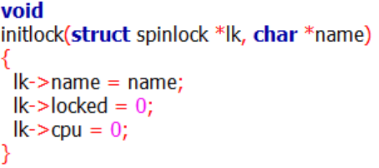
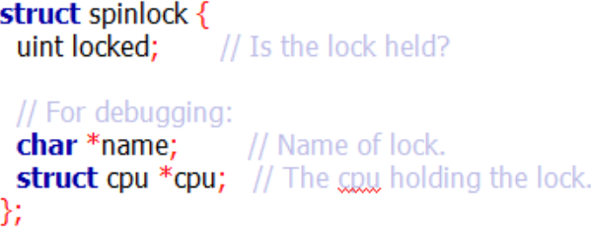
xv6 自旋锁（1）
void acquire(struct spinlock *lk)
{ push_off(); // disable interrupts to avoid deadlock.
// On RISC-V, 转换成汇编原子交换指令atmoswap
while( __sync_lock_test_and_set( &lk->locked, 1 ) != 0)
;
……
lk->cpu = mycpu(); }
返回值： lk->locked原来的值
要写入的地址
要写入的值
当lk->locked==0，即锁空闲时：1 lk->locked，即上锁；
返回0，退出循环
当lk->locked==1，锁被锁定时：1 lk->locked；
返回1，继续循环。
Notes:
Spinlock 1. 在短时间内进行轻量级加锁; 2. 获取过程一直进行忙循环—旋转—等待锁重新可用（占用CPU时间长）； 3. xv6要求在持有spinlock期间，中断不允许发生

Slide 17
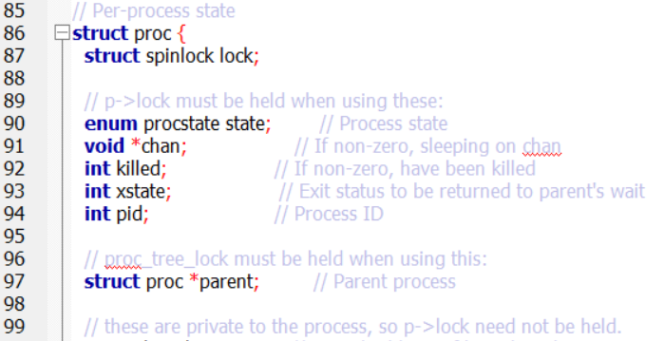
xv6 自旋锁（2）
int fork(void){
int i, pid; struct proc *np;
struct proc *p = myproc();
// Allocate process.
np = allocproc();
……
// Copy user memory from parent to child.
……
// copy saved user registers.
……
// Cause fork to return 0 in the child.
np->trapframe->a0 = 0;
……
acquire(&np->lock);
np->state = RUNNABLE;
release(&np->lock);
return pid;
}

Slide 18
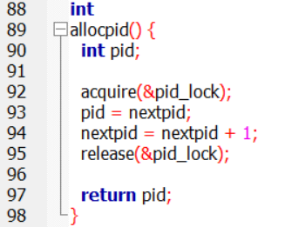
xv6 自旋锁（3）
被allocproc()调用
//proc.c
int nextpid = 1;
struct spinlock pid_lock;
……
initlock(&pid_lock, "nextpid");
……

Slide 19
5.6 信 号 量
并发线程的制约关系
信号量的物理意义
公用信号量和私用信号量
信号量的实现

Slide 20
并发线程的制约关系
间接制约（互斥）
竞争公有资源，临界区互斥；
竞争没有固定的必然联系，如：A、B两线程都要向屏幕输出。
直接制约（同步）
一组并发线程，互相合作、各线程按一定的顺序和速度执行的过程。
共享对方的私有资源；
线程间有必然的联系、合作关系，如：输入线程、计算线程和打印线程。

Slide 21
信号量的物理意义
1965年荷兰科学家 E.W.Dijkstra提出。
一个整数值
信号量S物理含义
S>0：有S个资源可用
S==0：无资源可用
S<0：|S|表示S等待队列中的进程个数
除初始化外，只能通过标准原子操作访问
wait() （P）
signal() （V）
大连海事大学 计算机科学与技术系

Slide 22
信 号 量 的 实 现
教材 P146
typedef struct{
int value;
struct process *list;
} semaphore;
等待队列
wait(semaphore *S) {
S->value--;
if (S->value < 0) { add this process to S->list;
block();
}
}
signal(semaphore *S) {
S->value++;
if (S->value <= 0) { remove a process P from S->list;
wakeup(P);
}
}
将进程P从S的等待队列唤醒
进程将自身阻塞
出让CPU, 进程切换
教材习题 5.3
Notes:
P的名称来源于荷兰语的proberen，即test
V的名称也来源于荷兰语verhogen(increment)
信号量和自旋锁的主要区别就是要睡眠!

Slide 23
公用信号量和私用信号量
公用信号量
互斥信号量（互斥锁、互斥量）
联系着一组并发线程，初值为1，每个线程均可施加P、V操作。
私用信号量
用于线程同步，在制约和被制约线程之间。
初值：0或某个正整数 n，表示资源的数目。只允许拥有它的线程施加P操作

Slide 24
互 斥 锁
一个编程标志，用来获取或释放一个对象。
当需要的资源不能被分享，被设定为锁定（值为0），用来阻塞其它进程/线程。
当资源释放时: 非锁定（值为1）。
操作系统精髓与设计原理 （第8版 中译版） P138
互 斥 量
信号量的简化版本，不需要计数能力。
两种状态：加锁和解锁。
现代操作系统 (第3版 中译本)，P74
Notes:
与二元信号量的区别：为互斥量加锁和解锁的必须为同一进程。
在xv6中实现了两种锁，第一种就是自旋锁，如果没获得锁就一直死循环。还有一种是sleep锁，也就是没有获取到锁的话，就会使用sleep，

Slide 25
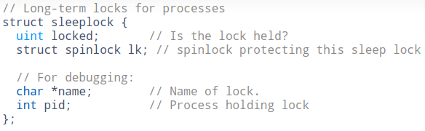
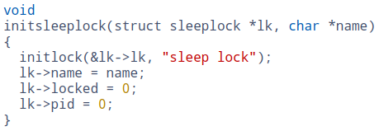
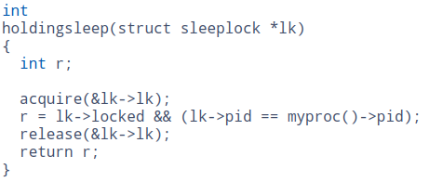
xv6的sleeping lock（1）
1：被锁；
0：锁可用。
当前进程是否持有锁
Notes:
疑问：为什么对sleeplock还要加上spinlock的保护？
// Atomically release lock and sleep on chan.
// Reacquires lock when awakened.
void sleep(void *chan, struct spinlock *lk)
{
struct proc *p = myproc();
// Must acquire p->lock in order to
// change p->state and then call sched.
// Once we hold p->lock, we can be
// guaranteed that we won't miss any wakeup
// (wakeup locks p->lock),
// so it's okay to release lk.
sleep-lock 1. 适合长时间持有； 2. 获取锁期间可以让出CPU； 3. 持有Sleep-lock期间允许中断发生，但不允许在中断程序中使用。
是对xv6中的sleep和wakeup机制的进一步封装使用。
使用：磁盘读写数据可能需要数ms的时间

Slide 26
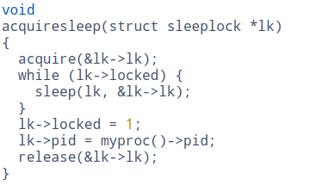
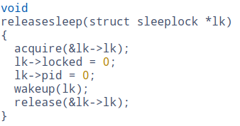
xv6的sleeping lock（2）
void sleep(void *chan, struct spinlock *lk)
{
struct proc *p = myproc();
acquire(&p->lock);
release(lk);
p->chan = chan;
p->state = SLEEPING;
sched();
p->chan = 0;
release(&p->lock);
acquire(lk);
}
进程切换
void wakeup(void *chan)
{ struct proc *p;
for(p = proc; p < &proc[NPROC]; p++) {
if(p != myproc()){
acquire(&p->lock);
if(p->state == SLEEPING && p->chan == chan)
p->state = RUNNABLE;
release(&p->lock);
} }}
Notes:
acquiresleep中为什么要用循环while，而不用if？

Slide 27
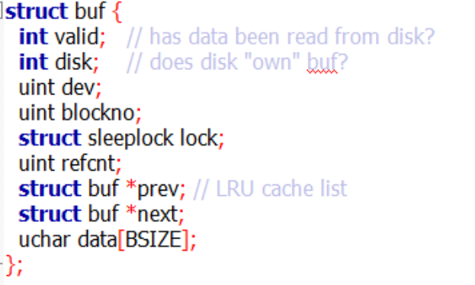
xv6的sleeping lock（3）
缓存块
缓存块是否被锁
bget()在获取到缓存块后，调用acquiresleep()获取睡眠锁。
bwrite()在写入到磁盘之前，先调用holdingsleep()查询是否已经获取到该睡眠锁，确保带锁而入。
brelse()先调用holdingsleep()查询是否已经获取到该睡眠锁，确保有带锁后，调用releasesleep()释放该锁。
Notes:
buf: 一个缓存块
data: 跟一个盘块相对应
fs.h: #define BSIZE 1024 // block size

Slide 28
下列准则中实现临界区互斥机制必须遵循的是：（2020）
Ⅰ. 两个进程不能同时进入临界区
Ⅱ. 允许进程访问空闲的临界资源
Ⅲ. 进程等待进入临界区的时间是有限的
Ⅳ. 不能进入临界区的执行态进程立即放弃CPU
A. Ⅰ, Ⅳ B. Ⅱ, Ⅲ C. Ⅰ, Ⅱ, Ⅲ D. Ⅰ, Ⅲ，Ⅳ
Notes:
C

Slide 29
5.7 用信号量解决同步问题
[例5.1]有三个进程P_{A}、P_{B}和P_{C}协助解决打印问题：
P_{A} :将文件记录从磁盘读入主存的缓冲区1，每次读一个记录；
P_{B} :将缓冲区1的内容复制到缓冲区2，每次复制一个记录；
P_{C} :将缓冲区2的内容打印出来，每次打印一个记录。
缓冲区的大小和一个记录一样。
请用P、V操作来保证文件的正确打印。(忽略进程互斥)
P_{A}
P_{B}
缓冲区2
P_{C}
缓冲区1
私用信号量
P_{A}：empty1=1;
P_{B}：empty2=1; full1=0
P_{C}：full2=0;
大连海事大学 计算机科学与技术系

Slide 30
P_{A}
P_{B}
缓冲区2
P_{C}
缓冲区1
P_{A}：
BEGIN
L1:read from disk;
P(empty1);
Put to buffer 1;
V(full1);
Goto L1;
END
P_{B}:
BIGIN
L2:
P(full1);
Get from buffer 1;
V(empty1);
P(empty2);
Put to buffer 2;
V(full2);
Goto L2;
END
P_{C}:
BEGIN
L3:
P(full2);
Get from buffer 2;
Print
V(empty2);
Goto L3;
END

Slide 31
[例5.2]设有一个具有N个信息元素的环形缓冲区，A进程顺序地把信息写入缓冲区，B进程依次从缓冲区读出信息。 (忽略互斥)
判别下列同步算法是否正确？如不正确，说明理由，并修改。
VAR buffer : ARRAY 0..N-1 of TypeElement; in, out：0…N-1;
VAR full,empty：Semaphore;
full:=0; empty:=N-1； in:=out:=0；
PROCEDURE A：
BEGIN
REPEAT
生产数据m；
P(empty)；
Buffer(in):=m；
in:=(in+1) MOD N；
V(full)；
UNTIL 中止
END
PROCEDURE B：
BEGIN
REPEAT
V(empty);
m:=buffer(out);
消费m;
out :=(out+1)MOD N;
P(full);
UNTIL 中止
END
P(full);
V(empty);

Slide 32
生产者-消费者问题
把并发进程的“同步”和互斥问题一般化
消费者: 申请某一类资源的进程。
生产者: 释放某一类资源的进程。
同步
消费者想接收数据，至少有一个缓冲区是满的；
生产者想发送数据，至少有一个缓冲区是空的。
互斥：每个缓冲区是临界资源
P1
C1
有界缓冲区
P2
C2
…
…
1
2
n
…
Pn
生产者-消费者问题
Ck
多进程同步中非常广泛，信号量的典型应用。

Slide 33
[例5.3]有m个长度相等的有界缓冲区,每次传送数据长度等于缓冲区长度。描述deposit(data) remove(data)
mutex[i]：第i个缓冲区的公用信号量(互斥)，初值为1。
avail：生产者的私用信号量，空有界缓冲区的个数，初值为m;
full：消费者的私用信号量，满有界缓冲区的个数，初值为0。
deposit(data):
begin
P(avail)
选择一个空缓冲区 i
P(mutex[i])
送数据入缓冲区 i
V(full)
V(mutex[i])
end
remove(data):
begin
P(full)
选择一个满缓冲区 i
P(mutex[i])
取缓冲区 i 中的数据
V(avail)
V(mutex[i])
end
同步P操作与互斥P操作在一起：同步P操作在前。
P原语次序混乱，将会造成进程死锁。

Slide 34
P原语的次序
将生产者进程的两个P操作颠倒
缓冲区满时：发生死锁
将消费者进程的两个P操作颠倒
缓冲区空时：发生死锁
deposit(data):
begin
P(empty)
P(mutex)
送数据入缓冲区某单元
V(full)
V(mutex)
end
remove(data):
begin
P(full)
P(mutex)
取缓冲区中某单元数据
V(empty)
V(mutex)
end
P(mutex)
P(empty)
P(mutex)
P(full)

Slide 35
P、V 操作讨论
P、 V操作必须成对出现
互斥操作：处于同一进程
同步操作：不在同一进程中
两个P操作在一起，顺序至关重要
一个同步P操作与一个互斥P操作在一起： 同步P操作在前
两个V操作顺序无关紧要

Slide 36
[例5.4]A、B 两人通过信箱进行辩论，每人都从自己的信箱中取得对方的问题。将答案和向对方提出的新问题组成一个邮件放入对方的邮箱中。设 A 的信箱最多放M 个邮件，B 的信箱最多放 N 个邮件。初始时 A 的信箱中有 x 个邮件, B 的信箱没有邮件。(2015)
Code Begin
A{
while(TRUE){
从A 的信箱中取出一个邮件；
回答问题并提出一个新问题；
将新邮件放入B 的信箱；
}
}
B{
while(TRUE){
从B 的信箱中取出一个邮件；
回答问题并提出一个新问题；
将新邮件放入A 的信箱；
}
}
Code End
当信箱不为空时，才能从信箱中取邮件，否则等待。
当信箱不满时，才能将新邮件放入信箱，否则等待。
请添加必要的信号量和P、V操作，以实现过程的同步，要求写出完整过程，并说明信号量的含义和初值。

Slide 37
Semaphore mutexA=1; Semaphore mutexB=1;
Semaphore emptyA=M-x; Semaphore emptyB=N;
Semaphore fullA=x; Semaphore fullB=0;
A{While(TRUE){
Get a mail from A_mailbox；
Answer the question and raise a question;
send the mail to B；
}
}
B{While(TRUE){
Get a mail from B_mailbox；
Answer the question and raise a question;
send the mail to A；
}
}
P(fullA);
P(fullB);
P(mutexA)
P(mutexB)
V(mutexA);
V(mutexB);
V(emptyA);
V(emptyB);
P(emptyB);
P(emptyA);
P(mutexB)
P(mutexA)
V(mutexB);
V(mutexA);
V(fullB);
V(fullA);

Slide 38
[例5.5] “哲学家进餐”问题。
5个哲学家围坐在圆桌旁，每人面前有一只盘子，盘子两边各放一只筷子。哲学家的生活是：思考，就餐，再思考，循环往复。
0
哲学家编号
1
0
筷子编号
1
4
2
4
3
2
3
Dijkstra提出的经典问题之一，信号量机制问题的应用，在操作系统文化史上具有重要的地位。
有助于理解资源共享、进程同步、死锁等问题，并能熟练地应用信号量来解决生活中的控制流程。

Slide 39
“哲学家进餐”问题。
5个哲学家围坐在圆桌旁，每人面前有一只盘子，盘子两边各放一只筷子。哲学家的生活是：思考，就餐，再思考，循环往复。
0
哲学家编号
1
0
筷子编号
只有在拿到左右两只筷子后，才能就餐；
不能同时抓旁边的两只筷子；
如果筷子在他人手里，必须等待他人吃完后，才能拿到筷子；
就餐后必须放下手中的筷子思考。
1
4
2
4
3
2
3
用信号量上的P、V操作，模拟“思考-就餐-思考”过程。
（1）保证不会出现两个邻座同时拿同一根筷子

Slide 40
（1）保证两个相邻哲学家不会同时拿同一根筷子。
philosopher(i) {
while(TRUE)
{think( );
eat( );
}
}
0
哲学家编号
1
0
筷子编号
P(chopstick[i]);
1
4
P(chopstick[(i+1) mod 5)];
2
4
V(chopstick[i]);
V(chopstick[(i+1) mod 5)];
3
2
3
将筷子编号为0-4，设5个初值为1的互斥信号量：
chopstick[i] (0≤i≤4)
无法防止5位哲学家同时拿起各自左（右）边的筷子、又试图去拿右（左）边的筷子。
每个哲学家都拿到了一只筷子，而无休止地等待旁边的哲学家放下另一只筷子，结果都不能进餐。 --死锁！

Slide 41
(2)保证两个相邻哲学家不会同时拿同一根筷子；并且没有人饿死。
方法1：奇数号的哲学家先取右手边的筷子，
偶数号的哲学家先取左手边的筷子。
0
哲学家编号
1
0
筷子编号
philosopher(i) {
while(TRUE)
{think( );
if(i mod 2==0) then
{
P(chopstick[i]);
P(chopstick[(i+1) mod 5)];}
else
{
P(chopstick[(i+1) mod 5)];
P(chopstick[i]); }
eat( );
V(chopstick[i]);
V(chopstick[(i+1) mod 5)];
}
}
4
1
2
4
3
2
3
任一哲学家拿到一支筷子，邻座的一个哲学家就一支筷子也拿不到。

Slide 42
(2)保证两个相邻哲学家不会同时拿同一根筷子；并且没有人饿死。
方法2：规定只允许 4 位哲学家进入餐厅，第5位只有在已进入就餐的一位哲学家退席后，才能去就餐。
设置初值为4的信息量seat来管理4个座位。
进入餐厅时，必须先申请到一个座位，才能够去拿筷子；
退出餐厅时，必须先归还筷子，然后做V(seat)退席。
philosopher(i)
{
while(TRUE)
{
think( );
P(seat);
P(chopstick[i]);
P(chopstick[(i+1) mod 5)];
eat( );
V(chopstick[i]);
V(chopstick[(i+1) mod 5)];
V(seat);
}
}

Slide 43
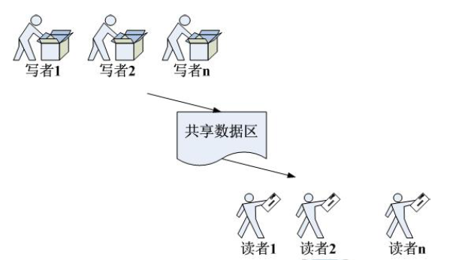
[例5.6] “读者写者问题”多个进程共享一个文件，只读文件的称为“读者”，只修改文件的称为“写者”。读者可以同时读，但写者只能独立的写。读者和写者不能同时操作。
1. 说明进程间的相互制约关系，应设那些信号量？
2. 用P、V操作写出其同步算法。
问题描述
写者向数据区放数据，读者从数据区获取数据
多个读者可同时读取数据
多个写者不能同时写数据
读者和写者不能同时操作
Notes:
一个数据库为多个并发进程所共享。有的进程读数据库，而其它进程可能更新数据库。

Slide 44
“读者写者问题”多个进程共享一个文件，只读文件的称为读者，只修改文件的称为写者。读者可以同时读，但写者只能独立的写，读者和写者不能同时操作。
1. 说明进程间的相互制约关系，应设那些信号量？
2. 用P、V操作写出其同步算法。
如果读者来
1）无读者、写者: 新读者可以读
2）有其它读者：新读者也可以读
3）有写者写：新读者等
如果写者来
1）无读者、写者: 新写者可以写
2）有读者: 新写者等待
3）有其它写者: 新写者等待

Slide 45
读者/写者问题的解法
互斥写
读者写者之间、写者写者之间: mutexW:=1
读者之间允许同时读
变量 readCount ：当前在读的读者个数，所有读者共享， 互斥信号量： mutexCount:=1
读者进程进入： readCount = readCount+1
== 1：第一个读者进程进入， P(mutexW) ；
非0值增加：不需要 P操作。
读者进程退出： readCount = readCount-1
==0：最后一个读者进程退出，V (mutexW)

Slide 46
Integer mutexW, readCount, mutexCount;
mutexW :=1; readCount:=0; mutexCount :=1;
Reader:
BEGIN
P (mutexCount);
readCount:= readCount +1;
IF readCount= =1 THEN P(mutexW);
V(mutexCount );
Read the file;
P(mutexCount);
readCount:= readCount -1;
IF readCount= =0 THEN V(mutexW);
V(mutexCount);
ENG
Writer:
BEGIN
P(mutexW);
Write the file;
V(mutexW);
END
第1个读者进入
最后一个读者退出
如果一直有读者在读，写者没有机会写
Notes:
问题：如果一直有读者在读，会造成写者没有机会写
把系统中写者的权力弱化
系统无法更新

Slide 47
修改算法：对写者优先，即一旦有写者到达，后续的读者都必须等待，而无论是否有读者在读文件。
为提高写者的优先级，增加信号量 W，
在写进程到达时封锁后续的读进程。
Writer:
BEGIN
P(mutexW);
Wrinter the file;
V(mutexW);
END
P(W);
Reader:
BEGIN
P(mutexCount);
readCount:= readCount +1;
IF readCount= =1 THEN P(mutexW);
V(mutexCount );
Reading the file;
P(mutexCount);
readCount:= readCount -1;
IF readCount= =0 THEN V(mutexW);
V(mutexCount);
END
P(W);
V(W);
V(W);
Notes:
关于Reader中V(W)的位置：必须放在前面；如果放在最后，就不允许第二个读者进来了。

Slide 48
信号量的优缺点
优点
简单
表达能力强: 用P、V操作可解决任何同步互斥问题
缺点
不够安全。P、V操作使用不当会出现死锁
遇到复杂同步互斥问题时实现复杂
将共享数据、同步互斥操作集中隐藏起来，由辅助工具负责展开—管程

Slide 49
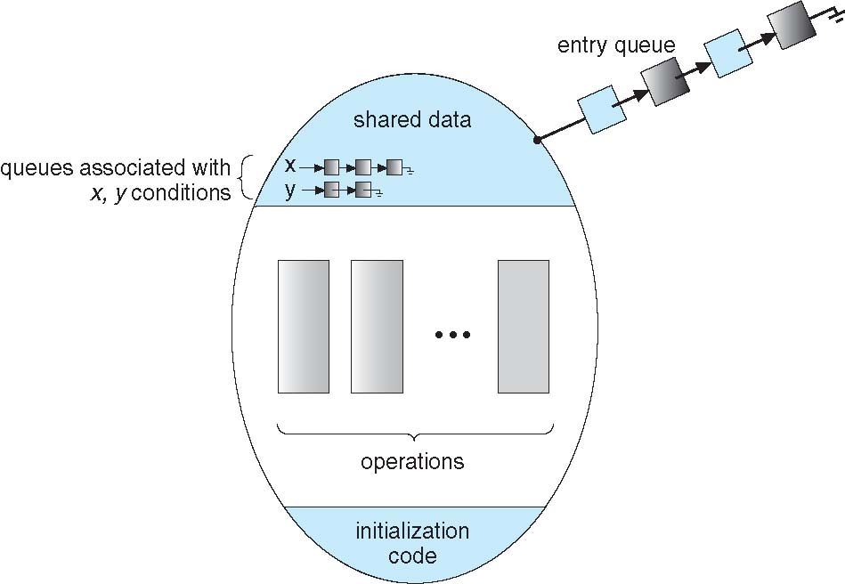
5.8 管 程
将共享数据、同步互斥等封装起来
隐式实现互斥
数据只能通过其中的操作访问
操作一次只允许一个线程调用 (互斥)
隐式实现同步
条件变量(condition)关联一个队列（同步）
图 5-17 具有条件变量的管程
操作只有wait(即P)和signal(即V)
操作系统本身并不支持，是编译器的工作
Java、C#采用管程的思想
Notes:
引入管程的目的就是要方便的实现进程互斥和同步
程序员必须小心使用PV操作以免引起死锁。
管程比信号量更能保证并行编程的正确性，C及其它多数语言都没有管程
类our_monitor是管程，操作系统个本身并不支持管程机制，属于编程语言范畴
Java语言中的 synchronized 对象都是很好的管程的例

Slide 50
同步工具
编译器 | 管程(monitors)
OS | 信号量(semaphores) 锁(locks) ……
硬件 | Disable Ints TestAndSet Swap
软件 | Peterson

Slide 51
5.3 忙等待的意思是什么?操作系统还有什么其他等待吗?忙等待可以完全避免吗?解释你的答案。
进程在循环中等待某个条件满足而不放弃处理器。
其它方式：放弃处理机---进入阻塞状态--等待被唤醒，可以避免“忙-等待”，但会产生进程切换的开销。

Slide 52
5.4 解释为何自旋锁不适用于单处理器系统,但是经常用于多处理器系统。
在单处理器系统，如果等待临界资源的进程一直占用CPU进行循环等待测试，则其它进程无法执行完并释放临界资源。
在多处理器系统中，其它进程在其它处理器上执行，因而能够修改锁的状态，以便从自旋锁中释放第一个进程。

Slide 53
5.12 请解释：为什么在单处理器系统上通过禁止中断来实现同步原语的方法不适用于用户级程序。
如果允许一个用户程序关中断，它就可以禁止时钟中断，阻止进程调度，一直使用CPU，而使得其它进程无法执行。

Slide 54
5.13 请解释：为什么通过禁止中断同步原语不适合于多处理器系统。
因为禁用中断只会阻止其他进程在禁用中断的处理器上执行; 对于哪些进程可以在其他处理器上执行，没有限制。
因此禁用中断不能保证对临界资源的互斥访问。

